Slide 1

Презентация к уроку
« Сложное предложение и его виды» 6 класс

Slide 2
Однородные члены предложения:
- один и тот же член предложения;
- относятся к одному и тому же слову;
- отвечают на один и тот же вопрос.

Slide 3
Устная синтаксическая пятиминутка
Утром солнце встает и смотрит в окно.
Зима ещё хлопочет и на весну ворчит.
В бурю деревья в лесу шумели, скрипели, трещали.

Slide 4

[О и О]
О – однородные члены.

Slide 5
Запятая ставится перед союзами а, но.
Запятая ставится перед союзом и, когда он соединяет простые предложения в составе сложных. (сложносочиненное предложение)
Союзы а, и, но, – сочинительные.
Ветер разогнал тучи, и небо загорелось искрами. (сложносочиненное предложение)

Slide 6

1. В ярком золоте день утопает, и ручьи по оврагам шумят.
2. Редеет мгла ненастной ночи, и бледный день уж настает.
3. Прозрачный лес один чернеет, и ель сквозь иней зеленеет.
Запишите предложения, выделите главные члены предложения.
Составьте схемы предложений.

Slide 7
4. Налетел ветер и затрепетала листьями осинка.
5. Улетает с цветка тяжелый шмель и цветок слегка качается.
6. Давно угомонился дождь но капельки воды долго не пропадали на листьях.
7. Ветер крепчал и на востоке появлялись громады туч.
8. Неслись мимо леса мелькали реки.
[- =], и [- =].

Slide 8

Сложное предложение
союзное
бессоюзное
Солнце зашло за гору, но ветер дул с прежней силой.
Заря догорала, и я не хотел возвращаться домой.
Низко нависли серые облака, моросил мелкий дождь.
Я вышел торопясь из дома, работа находилась недалеко.

Slide 9
Союзное предложение
Сложносочинительные
части связаны сочинительными союзами: и, а, но, да, зато, также и др.
Сложноподчинительные
части связаны подчинительными союзами: что, чтобы, потому что, так как, и др., а также словами который, какой, чей, куда и др.

Slide 10
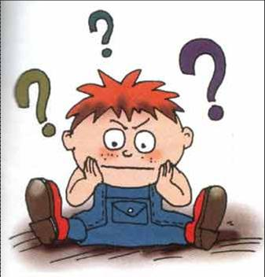
Занимательная информация
Почему мы так говорим
КАЗАНСКАЯ СИРОТА?
После завоевания Иваном Грозным Казани татарские мурзы (князья), пользуясь незлопамятностью русских,
прикидывались бедными и назойливо выпрашивали награды. С той поры того, кто прибедняется, чтобы разжалобить кого-либо и получить себе выгоду, народ насмешливо называет казанской сиротой.

